Slide 1
Проектирование урока в контексте Государственных образовательных стандартов
Требования к уроку иностранного языка в контексте новых образовательных стандартов
А.Н. Бородина,
старший преподаватель кафедры теории и практики перевода ФГБОУ ВО «ЛГПУ»

Slide 2
Моделирование урока иностранного языка.
Конкретно определить тему, цели, тип урока и его место в развороте учебной программы.
Отобрать учебный материал (определить его содержание в соответствии с требованием учебной программы и целями урока, с учетом уровня подготовки и подготовленности учащихся, объем, установить связь с ранее изученным).
Выбрать наиболее эффективные методы и приемы обучения, образовательные технологии, разнообразные виды деятельности учащихся и учителя на всех этапах урока.
Разработать структуру урока.
Определить критерии оценивания учебной деятельности на уроке.

Slide 3
Формулировка целей и задач
Цели и задачи урока должны быть:
Конкретные;
Диагностируемые;
Реальные;
Понятные обучающимся;
Описывающие желаемый результат.

Slide 4
СОВРЕМЕННЫЕ ПОДХОДЫ К ЦЕЛЕПОЛАГАНИЮ НА УРОКЕ
Цель, задачи и тема урока взаимосвязаны, но не совпадают в формулировках.
Цель должна быть конкретизирована в комплексе учебных задач.
Задачи должны быть сформулированы в терминах «результата», а не процесса
Цели и задачи урока должны соответствовать возрастным и индивидуальным особенностям обучающихся.

Slide 5
Соотношение планируемых результатов с целями урока:
Образовательные цели - предметные результаты;
Развивающие цели - метапредметные результаты;
Воспитательные цели - личностные результаты.

Slide 6
Цели:
Образовательные : сформировать, актуализировать знания о…,отработать навыки…, проверить, проконтролировать…
Развивающие: создать условия для развития , содействовать развитию умений …
Воспитательные: способствовать воспитанию, содействовать воспитанию
Практические: ( можно встретить ещё и практическую цель)
Задачи направленные на достижение:
Предметных результатов-
Метапредметных результатов -
Личностных результатов -

Slide 7
В соответствии с государственными образовательными стандартами цель урока заключается в достижении:
личностных (принятие новых ценностей, нравственных норм);
метапредметных (освоение способов деятельности, навыков самоорганизации);
предметных (приобретение знаний и умений по данному предмету) результатов образования.

Slide 8
Для постановки задач, направленных на личностные результаты
возможно использование глаголов:
«сможет задуматься о »,
«выразить свое отношение к »,
«высказать свою точку зрения на »
и т.п.

Slide 9
Для постановки задач, направленных на метапредметные результаты
возможно использование глаголов:
«проанализировать»,
«систематизировать»,
«сравнить»,
«сопоставить».

Slide 10
Для постановки задач, направленных на предметные результаты
возможно использование глаголов:
«назвать»,
«определить»,
«выбрать»,
«перечислить»,
«проиллюстрировать» и т.

Slide 11
Классификация уроков по дидактическим целям
- урок изучения нового материала;
-урок совершенствования знаний, умений, навыков;
- урок обобщающего повторения;
- урок контроля;
- комбинированный урок.

Slide 12
Классификация познавательного интереса и познавательной деятельности
- урок-практикум;
- урок-семинар;
- урок-лекция;
- урок-зачет;
- урок-игра;
- урок-конференция;
- урок-экскурсия и др.

Slide 13
Классификация уроков по типу межпредметных связей:
- интегрированный урок;
- библиотечный урок;
- клубный урок;
- медиаурок.

Slide 14
Нетрадиционные уроки.
урок - деловая, ролевая игра;
урок - конференция, пресс-конференция;
урок - соревнование, состязание, «хоккей»;
урок - КВН;
урок творчества;
урок - бенефис;
урок - конкурс;
интегрированный урок;
урок - аукцион;
урок - парадокс;
урок - экскурсия;
урок - путешествие;
урок - «Что? Где? Когда?»

Slide 15
Структура урока зависит от типа урока.

Slide 16
Структура урока ознакомление с новым материалом:
1) Организационный этап.
2) Постановка цели и задач урока. Мотивация учебной деятельности учащихся.
3) Первичное усвоение новых знаний.
4) Первичная проверка понимания.
5) Первичное закрепление.
6) Информация о домашнем задании, инструктаж по его выполнению.
7) Рефлексия (подведение итогов занятия).

Slide 17
Структура комбинированного урока.
1) Организационный этап.
2) Постановка цели и задач урока. Мотивация учебной деятельности учащихся.
3) Актуализация знаний.
4) Первичное усвоение новых знаний.
5) Первичная проверка понимания
6) Первичное закрепление
7) Контроль усвоения, обсуждение допущенных ошибок и их коррекция.
8) Информация о домашнем задании, инструктаж по его выполнению
9) Рефлексия (подведение итогов занятия)

Slide 18
Организационный момент
Приветствие
Речевая зарядка
Фонетическая зарядка

Slide 19
Правила для определения содержания и выбора форм речевой зарядки:
1. Разработать такое начало урока, которое вызывает у учащихся желание говорить на иностранном языке.
2. Связать речевую зарядку с содержанием урока.
3. Связать речевую зарядку со всеми другими этапами урока; помнить, что речевая зарядка, не подкреплённая последующим ходом урока, теряет смысл (речевая зарядка должна быть введением в урок).

Slide 20
Задачи фонетической зарядки:
1. Работа с лексическим материалом – лексическая фонетическая зарядка.
2. Работа над грамматическим материалом – грамматическая фонетическая зарядка.

Slide 21
Постановка цели и задач урока.
На данном этапе учителю необходимо создать проблемную ситуацию так, чтобы учащиеся сами назвали цель урока, а так же саму тему.

Slide 22
Актуализация знаний.
Актуализация знаний - этап урока, на котором планируется воспроизведение учащимися знаний умений и навыков, необходимых для «открытия» нового знания. На этом этапе также осуществляется выход на задание, вызывающее познавательное затруднение.

Slide 23
Первичное усвоение новых знаний.
Приемы привлечения внимания детей к принципиально новым сведениям, приемы первичного закрепления.

Slide 24
Первичная проверка понимания и первичное закрепление
Выполнение упражнений по образцу, применение грамматических правил при написании слов, предложений и т.д.

Slide 25
Контроль усвоения, обсуждение допущенных ошибок и их коррекция.
Обучение способам контроля и самооценки деятельности. Умение учащихся самостоятельно находить и исправлять ошибки.

Slide 26
Информация о домашнем задании, инструктаж по его выполнению
разъяснить учащимся методику выполнения домашнего задания;
обобщить и систематизировать знания;
способствовать применению знаний, умений, навыков в разных условиях;
применить дифференцированный подход.

Slide 27
Рефлексия (подведение итогов занятия)
Рефлексия - самоанализ и самооценка своей деятельности. Если говорить о рефлексии как этапе урока, то это оценивание своего состояния, эмоций, результатов своей деятельности на занятии. Формы работы: индивидуальная, групповая, коллективная.

Slide 28
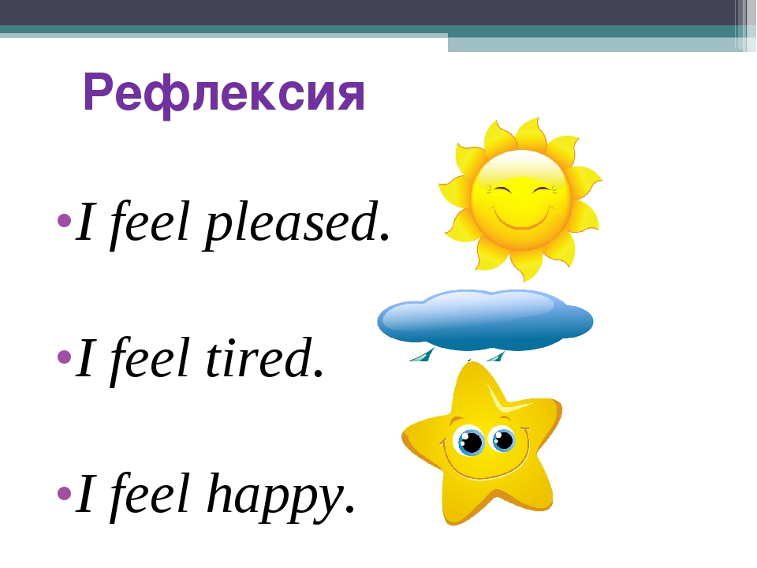

Slide 29
Выяснить, над какими конкретно умениями в настоящий момент необходимо работать учащимся. Здесь необходимо четко представлять, какие универсальные учебные действия формируются на каждом этапе урока
Этапы урока | Урок современного типа по ГОС | УУД
Объявление темы урока | Формулируют сами учащиеся | Познавательные общеучебные, коммуникативные
Сообщение целей и задач | Формулируют сами учащиеся, определив границы знания и незнания | Регулятивные целеполагания, коммуникативные
Планирование | Планирование учащимися способов достижения намеченной цели | Регулятивные планирования
Практическая деятельность учащихся | Учащиеся осуществляют учебные действия по намеченному плану (применяется групповой, индивидуальный методы) | Познавательные, регулятивные, коммуникативные

Slide 30
Этапы урока | Урок современного типа по ГОС | УУД
Осуществление контроля | Учащиеся осуществляют контроль (применяются формы самоконтроля, взаимоконтроля) | Регулятивные контроля (самоконтроля)
Осуществление коррекции | Учащиеся формулируют затруднения и осуществляют коррекцию самостоятельно (преподаватель консультирует, советует, помогает) | Коммуникативные, регулятивные коррекции
Оценивание учащихся | Учащиеся дают оценку деятельности по её результатам (самооценивание, оценивание результатов деятельности товарищей) | Регулятивные, оценивания (самооценивания), коммуникативные
Итог урока Домашнее задание | Проводится рефлексия Учащиеся могут выбирать задание из предложенных преподавателем с учётом индивидуальных возможностей | Регулятивные ,саморегуляции Познавательные, регулятивные, коммуникативные

Slide 31
Продумать "изюминку" урока. Каждый урок должен содержать что-то, что вызовет удивление, изумление, восторг учащихся - одним словом, то, что они будут помнить, когда все забудут.

Slide 32
Подготовить оборудование для урока. Составить список необходимых учебно-наглядных пособий, карт, иллюстраций и т. д.
Продумать вид классной доски.

